Slide 1

„Vodohospodářská soustava povodí Odry
a její postupná adaptace na klimatickou změnu“
Ing. Lukáš Pavlas, Ing. Michaela Knéblová
Povodí Odry, státní podnik
Varenská 49
701 26 OSTRAVA

Slide 2
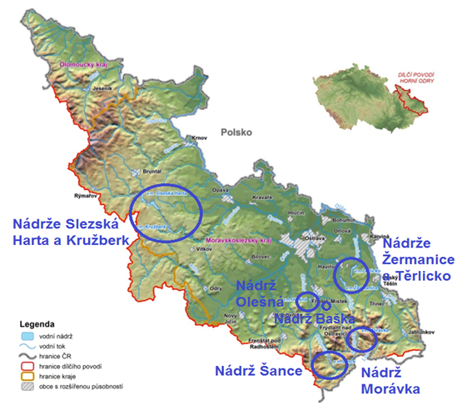
Základní informace o dílčím povodí Horní Odry
Plocha části povodí
Odry ve správě státního
podniku Povodí Odry
je 6 252 km².
Páteřními toky jsou:
Odra,
Opava s Moravicí,
Ostravice a Olše.
Nejvýznamnějšími
vodními díly jsou
údolní nádrže:
( ~ 300 mil.m³
zásobního prostoru)

Slide 3
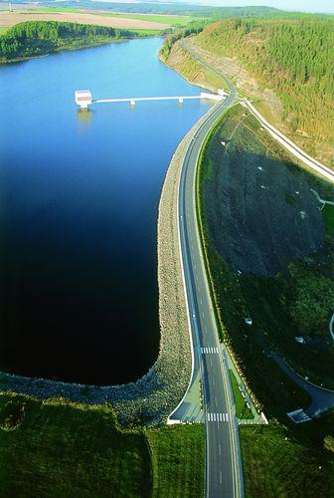
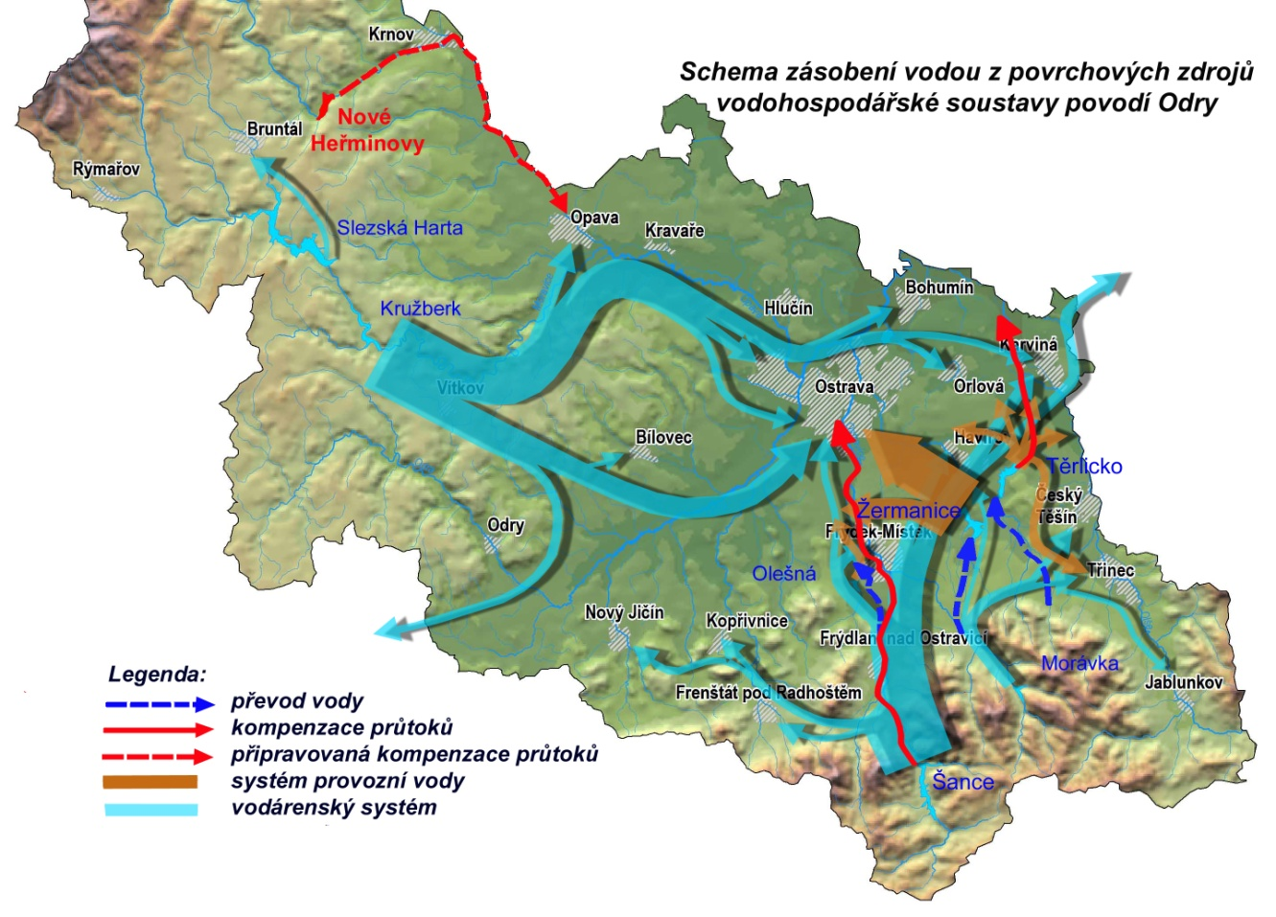
Vodohospodářská soustava povodí Odry
VHS PO tvoří 7 významných nádrží (Slezská Harta, Kružberk, Šance, Morávka, Žermanice, Olešná a Baška), 7 jezů a 3 gravitační převody vody (Ostravice – Olešná, Morávka – Lučina, Olešná – Ostravice), propojených pomocí toků.
Samostatně funguje subsystém zásobení vodou v povodí Olše tvořený
1 nádrží (Těrlicko), 3 jezy a 1 gravitačním převodem vody (Ropičanka - Stonávka).
VD Slezská Harta
na řece Moravici

Slide 4
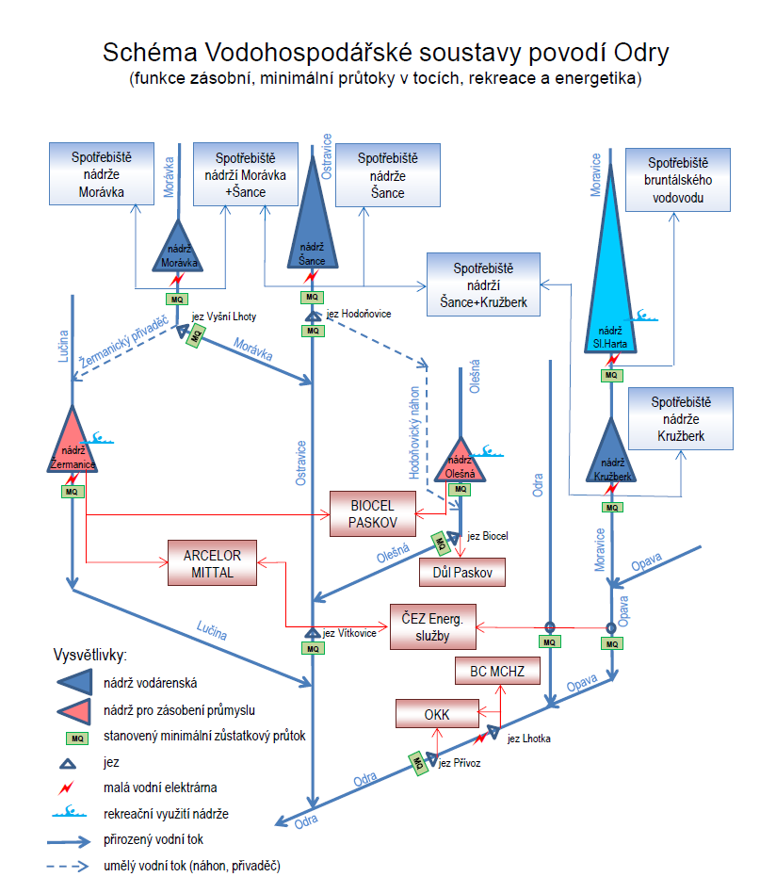
Vodohospodářská soustava povodí Odry
Účely VHS a její priority:
zásobení pitnou vodou 1
zabezpečení
minimálních průtoků 2-3
zásobení provozní
vodou 2-3
povodňová ochrana 4
ovlivňování jakosti
vody v tocích 5
zajištění rekreačních
podmínek 6
výroba elektrické energie 7

Slide 5
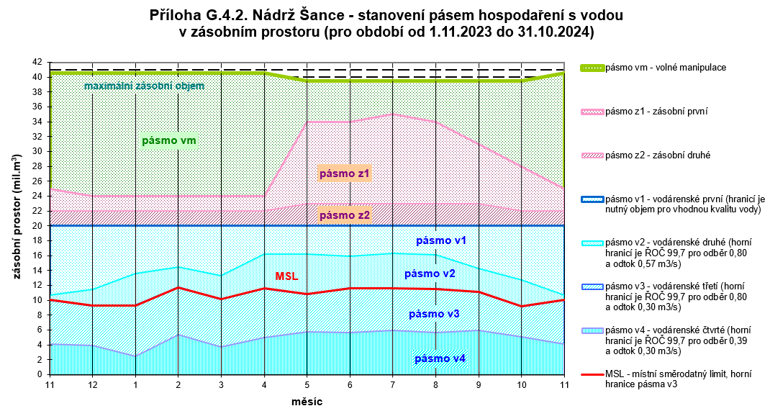
Manipulační řád VHS povodí Odry
Nádrže – dispečerské grafy, řídící objemové čáry
Jezy a rozdělovací objekty na tocích – pravidla pro rozdělování průtoků
Spolupráce VD VHS PO podle pravidel hospodaření s vodou a podle priorit.
Způsob spolupráce:
regulací dodávky do
společných spotřebišť,
vypouštěním
(kompenzací) vody
pro odběry od jezů,
převádění vody.

Slide 6
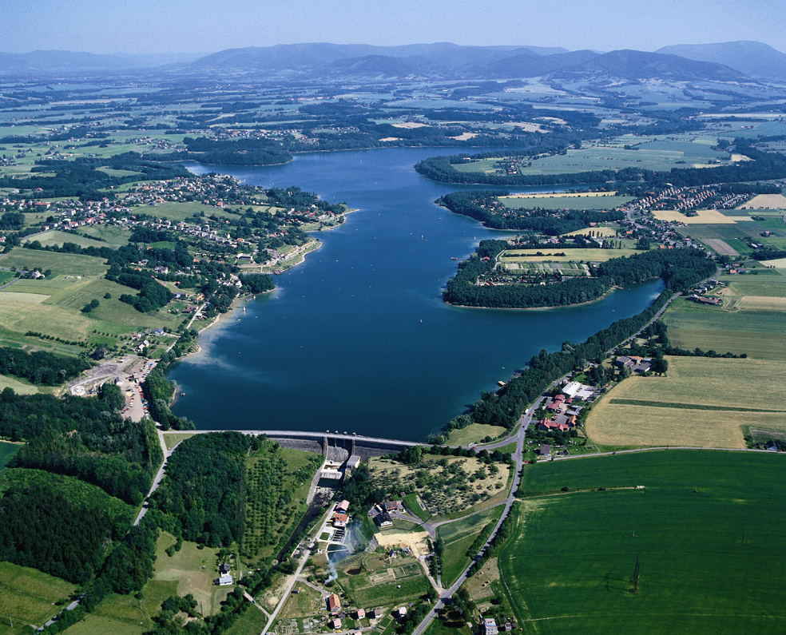
Manipulační řád VHS PO a jeho aktualizace
První Manipulační řád vodohospodářské soustavy povodí Odry byl
schválen v lednu 1990, na základě změn ve vodním hospodářství regionu (např. uvedení vodního díla Slezská Harta do provozu) byl zpracován
MŘ VHS PO, který je v platnosti od roku 1999.
2015 – 2016 – povodí Odry bylo postiženo doposud nejhlubším pozorovaným suchem, které bylo vyhodnoceno více jak stoleté.
Od roku 2017 státní podnik Povodí Odry jako reakci na suchá období provádí činnosti na aktualizaci pravidel Manipulačního řádu Vodohospodářské soustavy povodí Odry.

Slide 7
Aktualizace manipulačního řádu VHS PO
2017 – odstranění podstatné části ovlivnění pozorovaných řad průměrných měsíčních průtoků v klíčových profilech na vodních tocích vodohospodářské soustavy (zejména odstranit vliv nádrží, odběrů a převodů vod, ztrát vod při spotřebě či výparem). Tímto postupem byly získány ojedinělé hydrologické řady průměrných měsíčních průtoků bez významných antropogenních vlivů.
Na tyto práce navázalo ve spolupráci s doc. Dr. Ing. Pavlem Fošumpaurem
z ČVUT Praha zjištění nadlepšovacích účinků jednotlivých nádrží
a zpracování nových řídících objemových čar (dispečerských grafů) pro každou z nich.

Slide 8
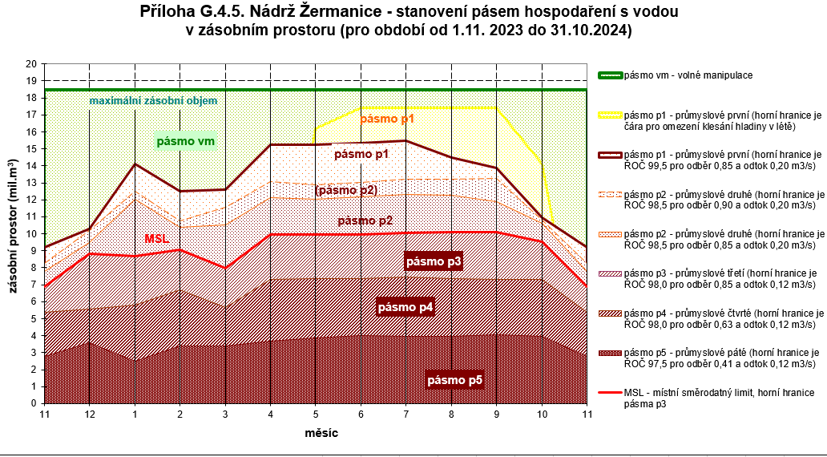
Nádrže – nové nadlepšovací účinky, nové dispečerské grafy
VD Žermanice – dispečerský graf pro hydrologický rok 2024
Opatření na vodohospodářské soustavě
Nádrž | Nadlepšovací účinek (m³/s)
Slezská Harta | 4,57
Kružberk | 2,42
Šance | 2,16
Morávka | 0,56
Olešná | 0,21
Žermanice | 1,04
Těrlicko | 0,92
Celkem | 11,88

Slide 9
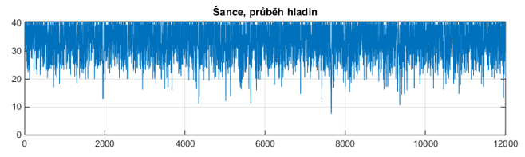
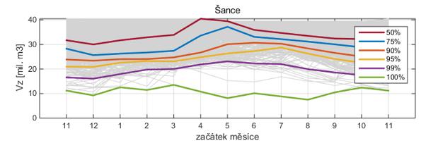
Aktualizace manipulačního řádu VHS PO
Volba reprezentativního období 1981 – 2016 charakterizujícího současné období včetně podchycení probíhajícího trendu změn, kdy se prohlubují oba extrémy – povodně a sucha, a tímto obdobím by měla být vyjádřena také blízká budoucnost, tedy období následujících 15 až 20 let.
Pořízení syntetických řad průměrných měsíčních průtoků o délce 1000 let v celé síti vybraných 16 profilů ve VH soustavě při zachování vzájemných vazeb mezi nimi.

Slide 10
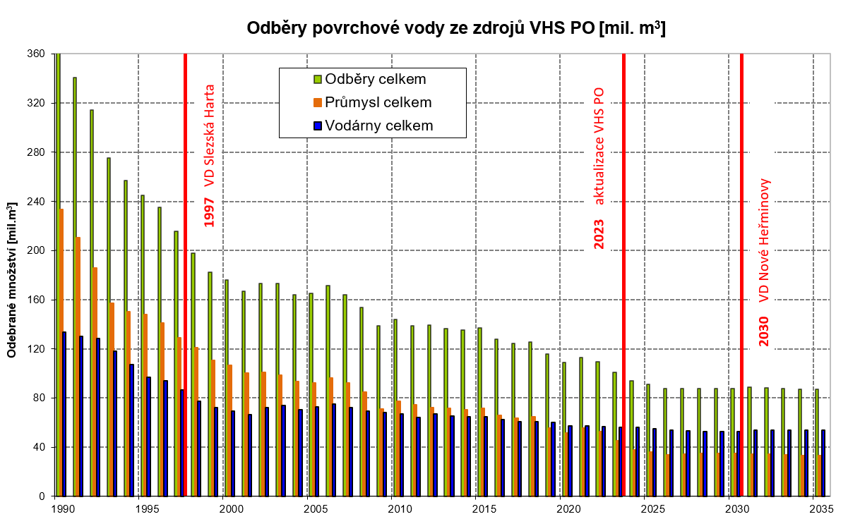
Aktualizace manipulačního řádu VHS PO
2018 – 2019 – provedena aktualizace manipulačního řádu VHS PO, včetně pravidel spolupráce mezi jednotlivými prvky vodohospodářské soustavy pomocí matematického simulačního modelu a příprava nového manipulačního řádu hlavní části soustavy, a to na podkladu vygenerovaných hydrologických řad s úpravou pravidel s výsledkem aktuálních nadlepšovacích účinků při zachování vysoké zabezpečenosti dodávky vody.

Slide 11
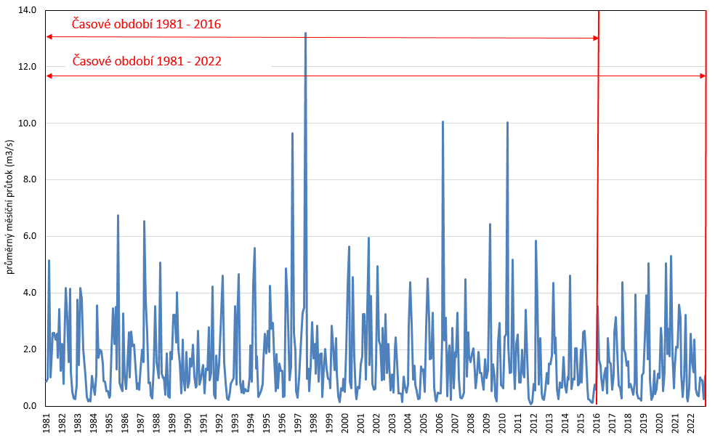
Aktualizace manipulačního řádu VHS PO
a její adaptace na klimatickou změnu
2019 - projednání upravených manipulačních pravidel s hlavními odběrateli a dořešení tzv. subsystému Olše zásobování vodou, který funguje autonomně mimo hlavní část VHS PO.
Říjen 2019 - vydána aktualizace MŘ VHS PO.
2023 - bylo přistoupeno
v rámci postupné adaptace
VHS PO na klimatickou změnu
k aktualizaci časových řad
průměrných měsíčních průtoků
bez významných antropogenních
vlivů, a to prodloužením
původního referenčního období
1981 – 2016 na 1981 – 2022.

Slide 12
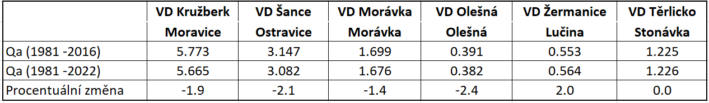
Adaptace VHS PO na klimatickou změnu
Pro toto období byla provedena statistická analýza časových řad, byly stanoveny nové/aktualizované nadlepšovací účinky nádrží a tyto byly porovnány s výstupem pro období 1981 – 2016.
Výsledky ukazují, že rozdíly je možno považovat za nevýznamné a že dodávky vody pro hlavní odběratele jsou nadále zajištěny s vysoce nadstandardní zabezpečeností, tzn. vyšší, než ukládá ČSN 75 2405 Vodohospodářská řešení vodních nádrží. Proto nyní není nezbytné upravovat řídící objemové čáry nádrží.

Slide 13
Závěrečné shrnutí
V případě nepříznivého vývoje hydrologických podmínek při dalším prodloužení časových řad bude Povodí Odry, státní podnik reagovat úpravou řídících objemových čar nádrží a systémem spolupráce vodních zdrojů.
Povodí Odry, státní podnik se dlouhodobě a pečlivě věnuje VHS PO
a jejímu VH řešení, kontinuálně udržuje v provozu a dále rozvíjí simulační model VHS PO, nyní i s důrazem na její adaptaci na prohlubující se extrémní jevy ve vazbě na klimatickou změnu.
Na základě výše uvedených informací je zřejmé, že ze střednědobého hlediska stávající VH prvky pracující v soustavě při její opakované adaptaci zajistí bezporuchově požadovanou poptávku po vodě.
Případné požadavky na užitkovou vodu (průmysl, zemědělství, služby)
na Krnovsku a Opavsku bude možno v budoucnosti pokrývat
z připravované víceúčelové údolní nádrže Nové Heřminovy na řece Opavě, která je klíčovým opatřením v povodí horního toku řeky Opavy.

Slide 14
Děkuji za pozornost
Povodí Odry, státní podnik
Varenská 49
701 26 OSTRAVA
http://www.povodiodry.cz

Slide 15
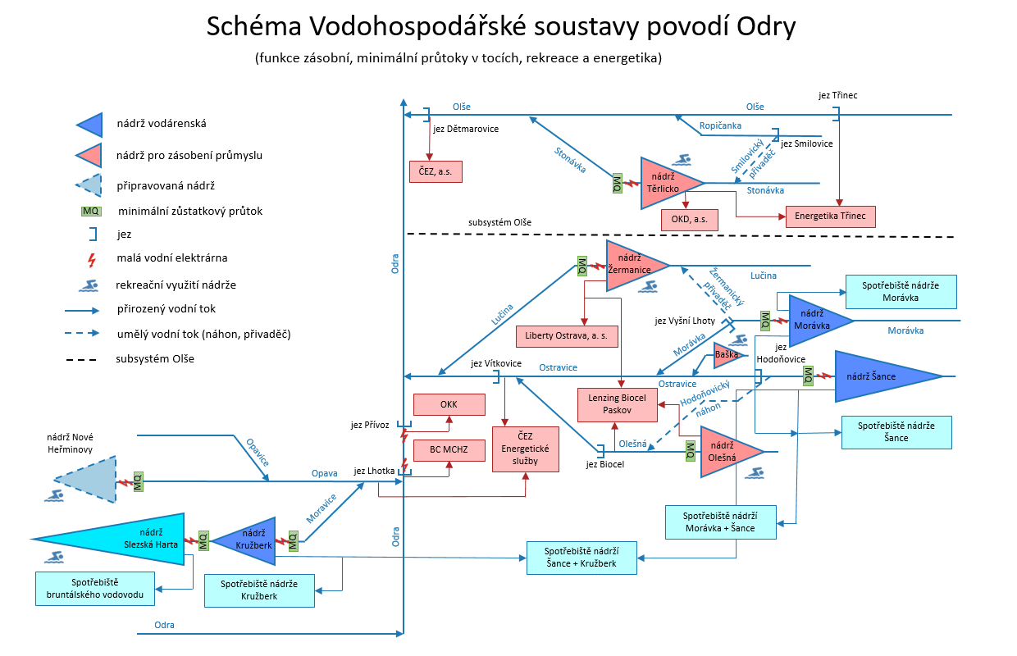
Začlenění VD Nové Heřminovy do VHSPO

